Slide 1
غرفتي
تعد الغرفة النظيفة المرتبة مكانا ملائما للإقامة و الدراسة او التسلية احيانا لذا ينبغي عليك ان تكوني مسؤولة عن نظافة وتنظيف غرفتك باستمرار فبقليل من العناية اليومية تصبح غرفتك الخاصة نظيفة ومرتبة دائما .
احتارت سعاد في ترتيب غرفتها ساعديها حتى تتمكن من تنظيمها مرتبة الخطوات التالية حسب أولويتها :
تهويتها وتنظيمها
اكنسي ارضية الغرفة .
ضعي فرش السرير في تيار هوائي معرض للشمس
ازيلي الغبار من النوافذ والأثاث
ازيحي الستائر وافتحي نوافذ غرفة النوم
علقي الملابس على المشجب

Slide 2
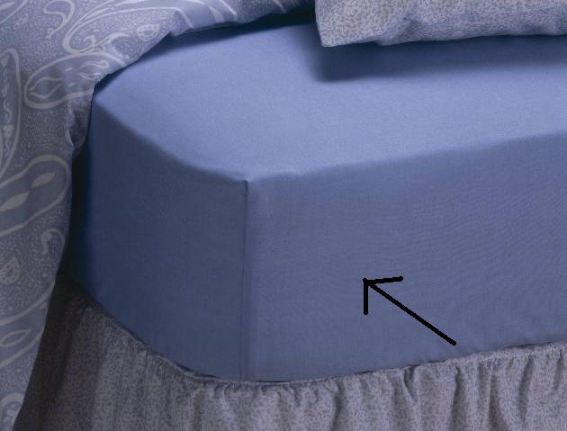
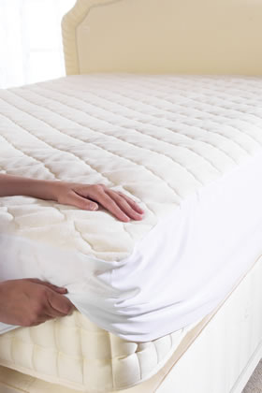
تذكري :
يمكن استخدام المكنسة الكهربائية لتنظيف السجاد و الاثاث و النوافذ
ترتيب السرير
سارة تقوم بترتيب سريرها يوميا قبل الذهاب الى المدرسة متبعة الخطوات التالية :
3- تهز المخدات ثم تعيدها الى مكانها
2- تغطي سريرها بالغطاء الخارجي
1- ترتب مفرش السرير

Slide 3
العناية بالمكتب :
لتتمكني من استخدام مكتبك في كتابة ما عليك من واجبات مدرسية و مراجعة دروسك بيسر و سهولة ينبغي عليك العناية به باتباع مايلي :
1- ضعي الاضاءة على الجهة اليسرى من المكتب .
2- حافظي على نظافته بالتخلص من بقايا بري الأقلام .
3- تجنبي الاكل والشرب عليه.
4-اعيدي تنظيم الكتب والأقلام عند الانتهاء من استخدامها .
5- احرصي على مسحه وتنظيفه باستمرار .
فائدة
ان الطريقة المثلى في المحافظة على ترتيب الغرفة هي وضع كل شيء في مكانه بعد الانتهاء منه .

